Slide 1



Slide 2
Ca Nhập Lễ
THÁNH MATTHÊU
TÔNG ĐỒ THÁNH SỬ
Thiên Duyên

Slide 3
Đk: Muôn lời hòa ca mừng kính Thánh Matthêu, tông đồ nhiệt tâm làm chứng tá Nước Trời. Theo Thầy muôn nơi loan truyền hồng ân cứu rỗi, viết sách Tin Mừng lưu truyền đến muôn ngàn sau.

Slide 4
Tk1: Chúa kêu mời một lời: “Hãy theo Thầy” vào đời, cứu muôn dân lầm than mọi nơi. Bước theo Thầy bỏ lại những danh vọng tiền tài, quyết hiến thân vì lợi ích muôn người.

Slide 5
Đk: Muôn lời hòa ca mừng kính Thánh Matthêu, tông đồ nhiệt tâm làm chứng tá Nước Trời. Theo Thầy muôn nơi loan truyền hồng ân cứu rỗi, viết sách Tin Mừng lưu truyền đến muôn ngàn sau.

Slide 6
Tk2: Khấn xin Ngài cầu bầu, Chúa ban ơn nhiệm mầu, giúp chúng con vượt qua khổ đau. Sống Tin Mừng vẹn toàn, sống yêu thương nồng nàn, mai sau được hưởng phúc thiên đàng.

Slide 7
Đk: Muôn lời hòa ca mừng kính Thánh Matthêu, tông đồ nhiệt tâm làm chứng tá Nước Trời. Theo Thầy muôn nơi loan truyền hồng ân cứu rỗi, viết sách Tin Mừng lưu truyền đến muôn ngàn sau.

Slide 8
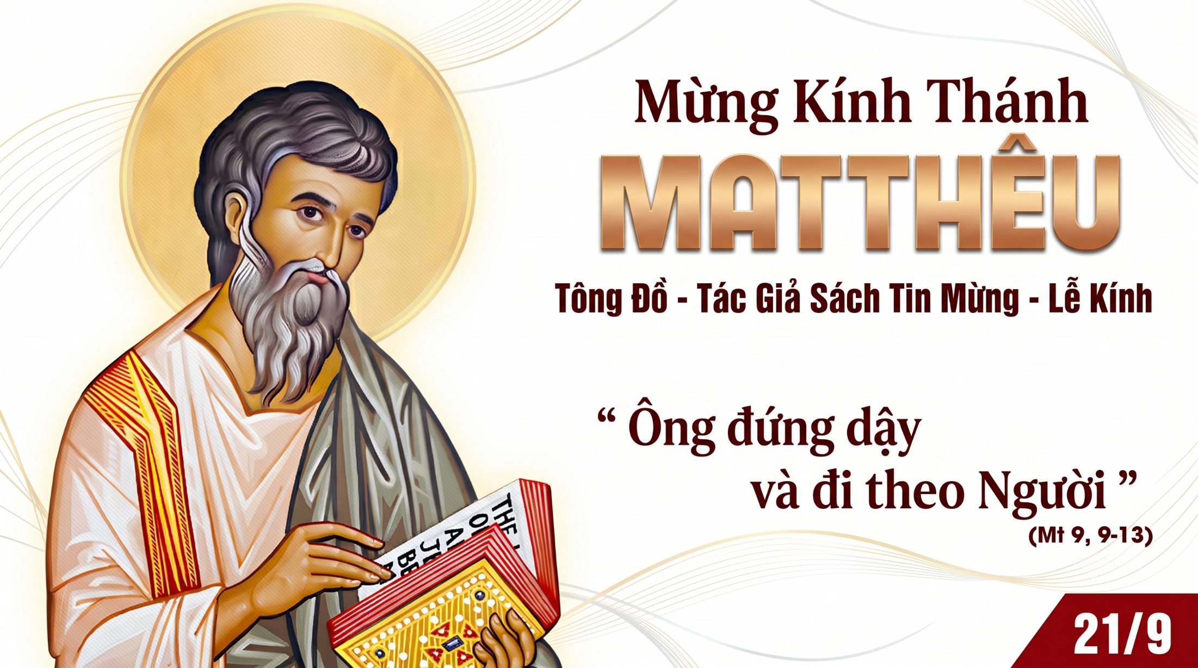

Slide 9
KINH VINH DANH

Slide 10
Chủ tế: Vinh danh Thiên Chúa trên các tầng trời.
A+B: Và bình an dưới thế cho người thiện tâm.

Slide 11
A: Chúng con ca ngợi Chúa.
B: Chúng con chúc tụng Chúa.
A: Chúng con thờ lạy Chúa.
B: Chúng con tôn vinh Chúa.

Slide 12
A: Chúng con cảm tạ Chúa vì vinh quang cao cả Chúa.
B: Lạy Chúa là Thiên Chúa, là Vua trên trời, là Chúa Cha toàn năng.

Slide 13
A: Lạy con một Thiên Chúa, Chúa Giêsu Kitô.
B: Lạy Chúa là Thiên Chúa, là Chiên Thiên Chúa là Con Đức Chúa Cha.

Slide 14
A: Chúa xóa tội trần gian, xin thương xót chúng con.
B: Chúa xóa tội trần gian, xin nhậm lời chúng con cầu khẩn.

Slide 15
A: Chúa ngự bên hữu Đức Chúa Cha, xin thương xót chúng con.
B: Vì lạy Chúa Giêsu Kitô, chỉ có Chúa là Đấng Thánh.

Slide 16
Chỉ có Chúa là Chúa, chỉ có Chúa là đấng tối cao.
A+B: Cùng Đức Chúa Thánh Thần trong vinh quang Đức Chúa Cha.
Amen.

Slide 18
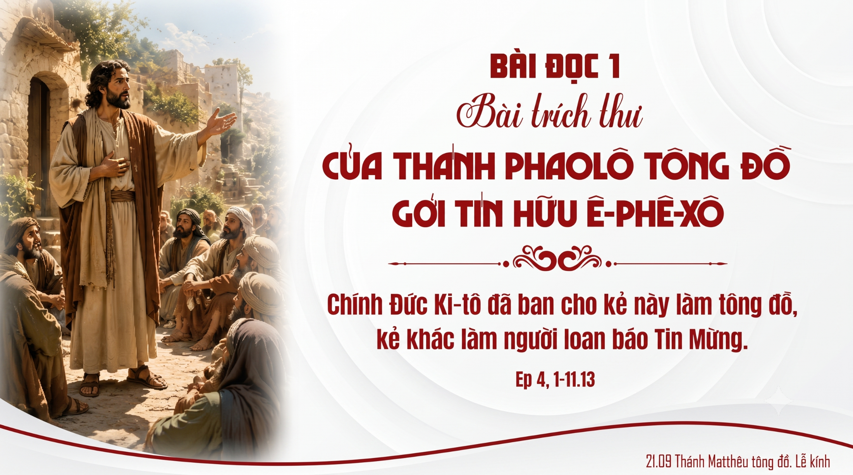

Slide 19
Thánh Vịnh 18A
Thánh Mattheu Tông Đồ
Kim Long

Slide 20
Đk: Tiếng các ngài đã vang dội khắp địa cầu.

Slide 21
Tk1: Trời xanh tường thuật vinh hiển Chúa. Không trung loan báo việc tay Ngài. Ngày này kể lại cho ngày tới, đêm ngày truyền tụng cho đêm kia.

Slide 22
Đk: Tiếng các ngài đã vang dội khắp địa cầu.

Slide 23
Tk2: Chẳng nghe một lời hay một tiếng. Tai đâu nghe thấy một âm nào. Mà nay sứ điệp vang dội khắp, thấu đạt tận cùng cả dương gian.

Slide 24
Đk: Tiếng các ngài đã vang dội khắp địa cầu.

Slide 25
Chúng con ca ngợi Chúa, chúng con tuyên xưng Chúa, lạy Chúa, ca đoàn vinh quang các Tông Đồ tán tụng Ngài.
Alleluia - Alleluia:
Alleluia …

Slide 26


Slide 27

CA DÂNG LỄ
LỄ VẬT ÂN TÌNH
Văn Chi

Slide 28
Đk: Con nay xin đến làm lễ hy sinh, làm lễ ân tình, dâng trọn vẹn về Chúa xác hồn với tâm tư. Bao nhiêu mơ ước, những đắng cay, những muộn phiền dệt thành khúc tân ca mà dâng lên Thiên Chúa làm của lễ tôn thờ.

Slide 29
Tk1: Dâng về Thiên Chúa tuổi đời những phôi pha, năm tháng bao nhạt nhòa, tình yêu vẫn thiết tha. Xin Ngài nhận lấy làm chứng từ mến thương đẹp ngời, ý thiên đường bát ngát như trầm hương.

Slide 30
Đk: Con nay xin đến làm lễ hy sinh, làm lễ ân tình, dâng trọn vẹn về Chúa xác hồn với tâm tư. Bao nhiêu mơ ước, những đắng cay, những muộn phiền dệt thành khúc tân ca mà dâng lên Thiên Chúa làm của lễ tôn thờ.

Slide 31
Tk2: Dâng về Thiên Chúa tiếng lòng những mênh mông, là tiếng ca tâm thương, dệt bao ý mến thương. Tâm tình dâng hiến nguyện dâng từ sớm mai và cả lúc đêm về hay khi trong chiều sương.

Slide 32
Đk: Con nay xin đến làm lễ hy sinh, làm lễ ân tình, dâng trọn vẹn về Chúa xác hồn với tâm tư. Bao nhiêu mơ ước, những đắng cay, những muộn phiền dệt thành khúc tân ca mà dâng lên Thiên Chúa làm của lễ tôn thờ.

Slide 35
Ca Nguyện Hiệp Lễ
CHÚA CẤT TIẾNG GỌI CON
Việt Khôi

Slide 36
Tk1: Đời con, Chúa ơi, sao quá mọn hèn mà Chúa đã gọi con bước lên. Sai con đi tới cuộc đời, trở nên như men giữa lòng người; sai con đi làm muối đất, làm muối đất ướp cho mặn đời.

Slide 37
Đk: Chúa cất tiếng gọi con đi làm chứng nhân Nước Trời, phút thánh hiến từ đây suốt đời không bao giờ đổi thay.

Slide 38
Tk2: Tình yêu Chúa ban sao quá nhiệm mầu, đời con có gì dâng Chúa đâu. Đây bao mơ ước dạt dào niềm tin như con suối ngọt ngào, đầy bao tâm tình yêu dấu; nguyện dâng hiến mãi như lần đầu.

Slide 39
Đk: Chúa cất tiếng gọi con đi làm chứng nhân Nước Trời, phút thánh hiến từ đây suốt đời không bao giờ đổi thay.

Slide 40
Tk3: Từ đáy trái tim chan chứa tình Ngài, đời con sống là cho Chúa thôi. Nay vâng theo tiếng gọi mời, đời con nên nhân chứng của Người. Ôi thân con đầy yếu đuối, nguyện xin Chúa đỡ nâng trọn đời.

Slide 41
Đk: Chúa cất tiếng gọi con đi làm chứng nhân Nước Trời, phút thánh hiến từ đây suốt đời không bao giờ đổi thay.

Slide 43
Ca Kết Lễ
NÀY CHÍNH CHÚA
Nguyễn Đức Tuấn

Slide 44
Đk: Này chính Chúa đã sai tôi đi, sai tôi đi loan báo Tin Mừng. Này chính Chúa đã thánh hiến tôi, sai tôi đi, Ngài sai tôi đi.

Slide 45
Tk1: Sai tôi đến với người nghèo khó. Sai tôi đến với người lao tù, mang Tin Mừng giải thoát. Thiên Chúa đã cứu tôi.

Slide 46
Tk2: Sai tôi đến với người than khóc. Sai tôi đến với người âu sầu, mang Tin Mừng an ủi. Thiên Chúa đã cứu tôi.

Slide 47
Đk: Này chính Chúa đã sai tôi đi, sai tôi đi loan báo Tin Mừng. Này chính Chúa đã thánh hiến tôi, sai tôi đi, Ngài sai tôi đi.

